Slide 1
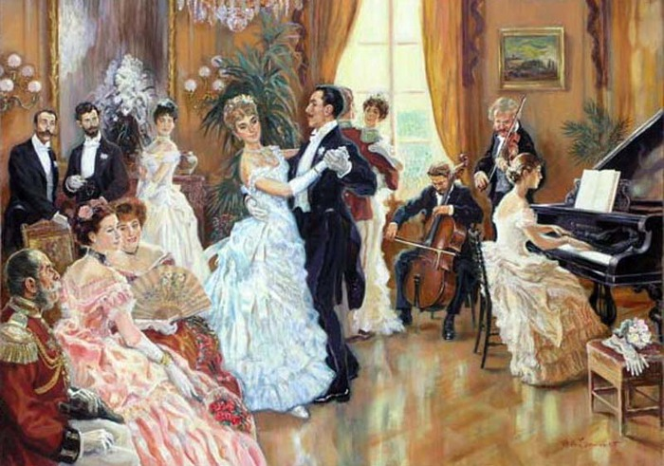
«Ах, этот добрый старый вальс»

Slide 2
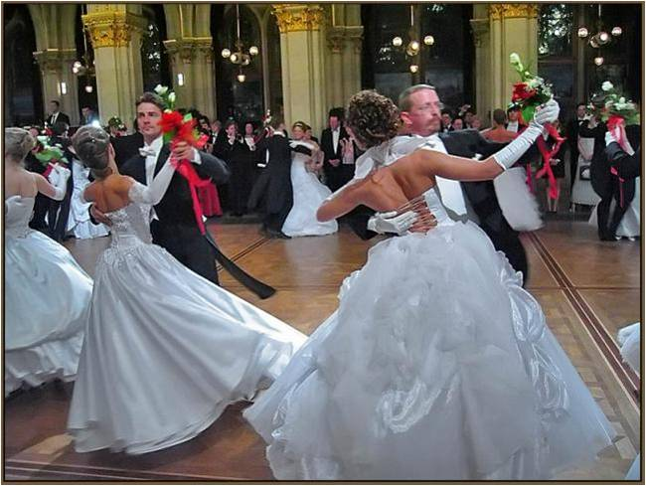

Slide 3
Вольт
Фурмант
Лендлер

Slide 4
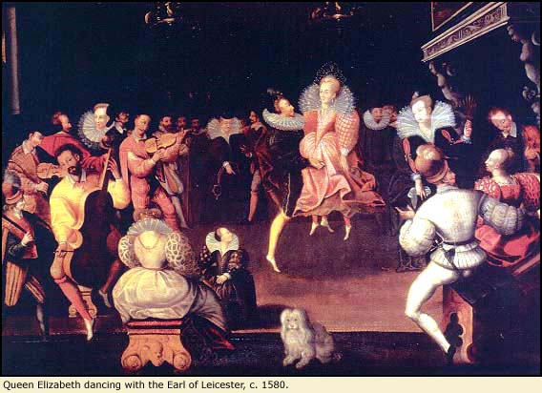
Франция –вольт
(от слова voltare – поворачивать)

Slide 5
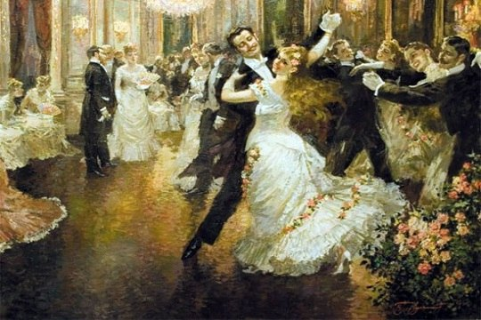
Чехия – фурмант
(франт, гордец)

Slide 6
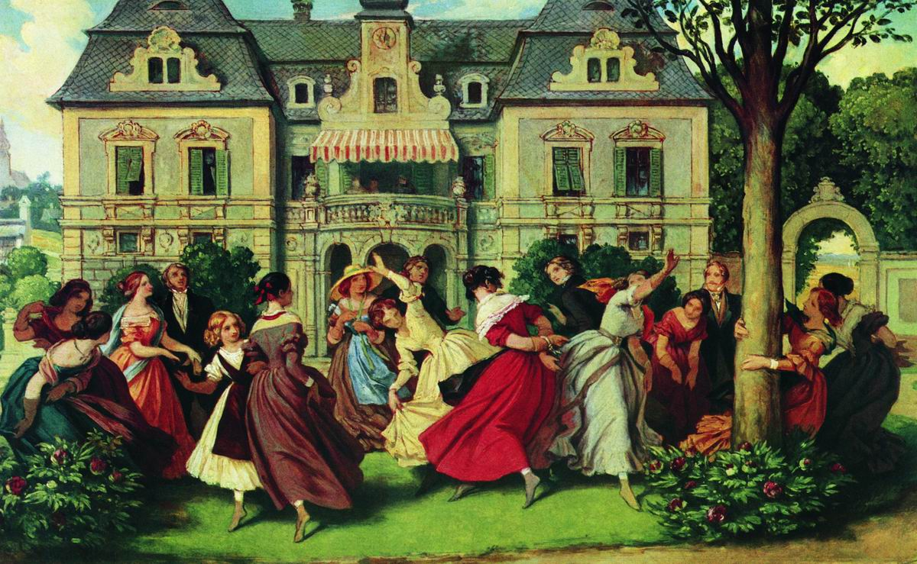
Австрия - лендлер

Slide 7
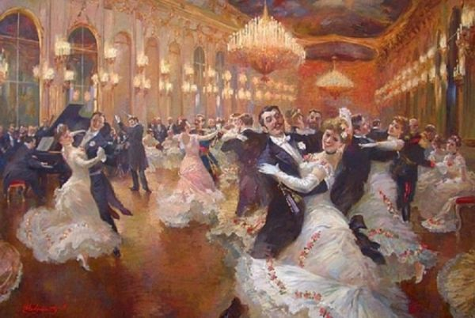

Slide 8
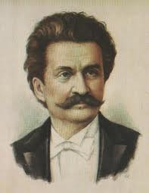
И. Штраус – «король вальса»
1825 – 1899
«Весенние голоса»
«Сказки венского леса»
«На прекрасном голубом Дунае»

Slide 9
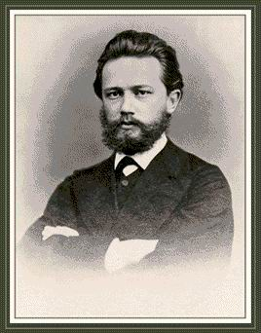
П И. Чайковский
1840-1893
«Сентиментальный вальс»

